Slide 1
Проектирование мобильных приложений
Android: Введение
Кузнецов
Андрей Николаевич
Санкт-Петербургский Государственный
Политехнический Университет
13.09.2018
Creative Commons Attribution-ShareAlike 3.0

Slide 2


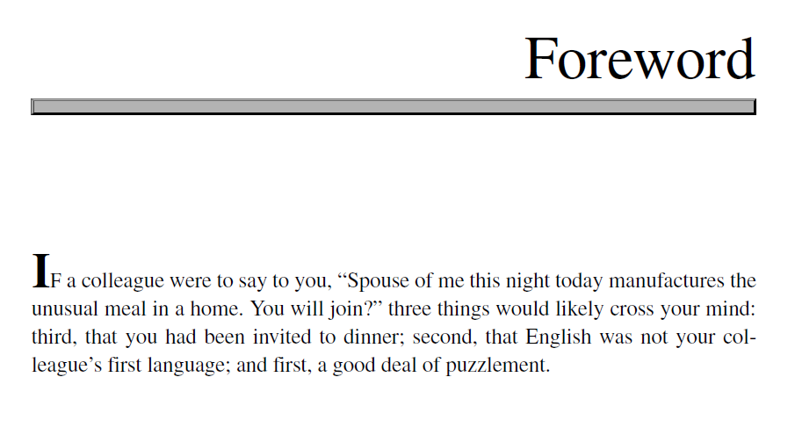
13.09.2018
Creative Commons Attribution-ShareAlike 3.0

Slide 3
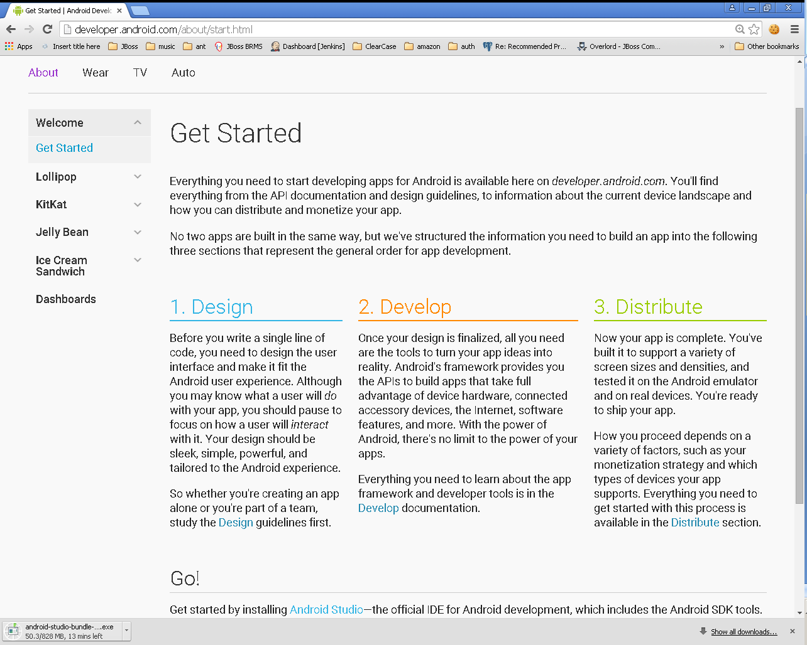
13.09.2018
Creative Commons Attribution-ShareAlike 3.0

Slide 4
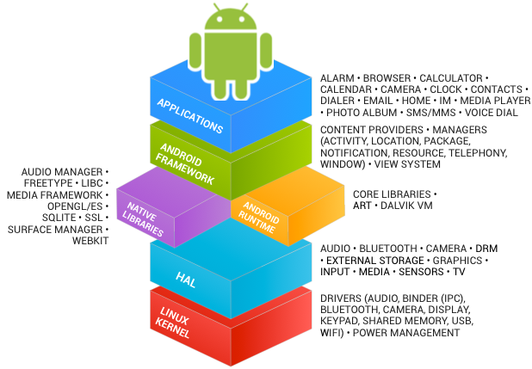
Архитектура ОС Android
See https://source.android.com/source/index.html
13.09.2018
Creative Commons Attribution-ShareAlike 3.0

Slide 5
Linux Kernel
Справочно: информация на начало 2015 года
The basic layer is the Linux kernel. The whole Android OS is built on top of the Linux 2.6 Kernel with some further architectural changes made by Google. It is this Linux that interacts with the hardware and contains all the essential hardware drivers. Drivers are programs that control and communicate with the hardware. For example, consider the Bluetooth function. All devices has a Bluetooth hardware in it. Therefore the kernel must include a Bluetooth driver to communicate with the Bluetooth hardware. The Linux kernel also acts as an abstraction layer between the hardware and other software layers. Android uses the Linux for all its core functionality such as Memory management, process management, networking, security settings etc. As the Android is built on a most popular and proven foundation, it made the porting of Android to variety of hardware, a relatively painless task.
See http://www.android-app-market.com/android-architecture.html
13.09.2018
Creative Commons Attribution-ShareAlike 3.0

Slide 6
Libraries
Справочно: информация на начало 2015 года
The next layer is the Android’s native libraries. It is this layer that enables the device to handle different types of data. These libraries are written in c or c++ language and are specific for a particular hardware.
Some of the important native libraries include the following:
  Surface Manager: It is used for compositing window manager with off-screen buffering. Off-screen buffering means you cant directly draw into the screen, but your drawings go to the off-screen buffer. There it is combined with other drawings and form the final screen the user will see. This off screen buffer is the reason behind the transparency of windows.
  Media framework: Media framework provides different media codecs allowing the recording and playback of different media formats
  SQLite: SQLite is the database engine used in android for data storage purposes
  WebKit: It is the browser engine used to display HTML content
  OpenGL: Used to render 2D or 3D graphics content to the screen
See http://www.android-app-market.com/android-architecture.html
13.09.2018
Creative Commons Attribution-ShareAlike 3.0

Slide 7
Android Runtime
Справочно: информация на начало 2015 года
Android Runtime consists of Dalvik Virtual machine and Core Java libraries.
Dalvik/Art Virtual Machine
  It is a type of JVM used in android devices to run apps and is optimized for low processing power and low memory environments. Unlike the JVM, the Dalvik Virtual Machine doesn’t run .class files, instead it runs .dex files. .dex files are built from .class file at the time of compilation and provides hifger efficiency in low resource environments. The Dalvik VM allows multiple instance of Virtual machine to be created simultaneously providing security, isolation, memory management and threading support. It is developed by Dan Bornstein of Google.
Core Java Libraries
These are different from Java SE and Java ME libraries. However these libraries provides most of the functionalities defined in the Java SE libraries.
See http://www.android-app-market.com/android-architecture.html
13.09.2018
Creative Commons Attribution-ShareAlike 3.0

Slide 8
Application Framework
Справочно: информация на начало 2015 года
These are the blocks that our applications directly interacts with. These programs manage the basic functions of phone like resource management, voice call management etc. As a developer, you just consider these are some basic tools with which we are building our applications.
Important blocks of Application framework are:
Activity Manager: Manages the activity life cycle of applications
Content Providers: Manage the data sharing between applications
Telephony Manager: Manages all voice calls. We use telephony manager if we want to access voice calls in our application.
Location Manager: Location management, using GPS or cell tower
Resource Manager: Manage the various types of resources we use in our Application
See http://www.android-app-market.com/android-architecture.html
13.09.2018
Creative Commons Attribution-ShareAlike 3.0

Slide 9
Applications
Справочно: информация на начало 2015 года
Applications are the top layer in the Android architecture and this is where our applications are gonna fit. Several standard applications comes pre-installed with every device, such as:
  SMS client app
  Dialer
  Web browser
  Contact manager
As a developer we are able to write an app which replace any existing system app. That is, you are not limited in accessing any particular feature. You are practically limitless and can whatever you want to do with the android (as long as the users of your app permits it). Thus Android is opening endless opportunities to the developer.
See http://www.android-app-market.com/android-architecture.html
13.09.2018
Creative Commons Attribution-ShareAlike 3.0

Slide 10
ВОПРОС
Зачем вообще нужна ОС на (мобильном) устройстве?
13.09.2018
Creative Commons Attribution-ShareAlike 3.0

Slide 11
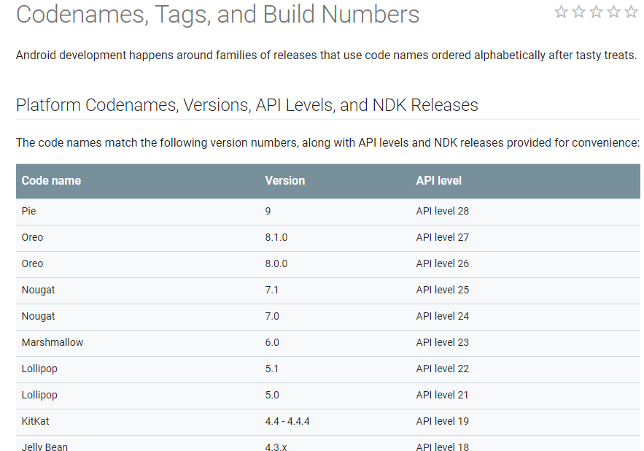
Имена релизов и версии API
See https://source.android.com/source/build-numbers.html
13.09.2018
Creative Commons Attribution-ShareAlike 3.0

Slide 12
Версия API в архитектуре Android
API Level
See https://source.android.com/source/index.html
13.09.2018
Creative Commons Attribution-ShareAlike 3.0

Slide 13
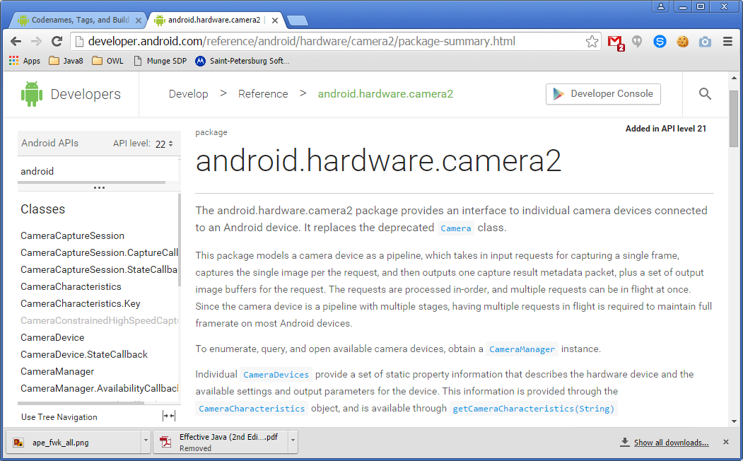
Значимость версии API для разработчика
13.09.2018
Creative Commons Attribution-ShareAlike 3.0

Slide 14
Support Library
«When developing apps that support multiple API versions, you may want a standard way to provide newer features on earlier versions of Android or gracefully fall back to equivalent functionality. Rather than building code to handle earlier versions of the platform, you can leverage these libraries to provide that compatibility layer.»
https://developer.android.com/topic/libraries/support-library/
13.09.2018
Creative Commons Attribution-ShareAlike 3.0

Slide 15
Support Library (2)
Backward Compatibility for newer APIs
  Fragment для устройств <3.0
Convenience and Helper Classes
  RecyclerView (поддержка длинных списков)
Debugging and Utilities
  Дополнительные аннотации для Lint
13.09.2018
Creative Commons Attribution-ShareAlike 3.0

Slide 16
Инструментарий Разработчика
(IntelliJ)
Android Studio
  http://developer.android.com/sdk/index.html
13.09.2018
Creative Commons Attribution-ShareAlike 3.0

Slide 17
Инструментарий Разработчика
(Eclipse)
Android SDK
  http://developer.android.com/sdk/index.html
Eclipse IDE for Mobile Developers
  http://eclipse.org/mobile/
ADT Plugin для Eclipse
  https://dl-ssl.google.com/android/eclipse/
Java SE Development Kit 7
  http://www.oracle.com/technetwork/java/javase/downloads/jdk7-downloads-1880260.html
13.09.2018
Creative Commons Attribution-ShareAlike 3.0

Slide 18
Android SDK (1)
Информация больше не доступна по URL: http://developer.android.com/sdk/exploring.html
SDK Tools (<sdk>/tools/)
  Инструменты для разработки, отладки и тестирования (рассмотрен далее)
SDK Platform-tools (<sdk>/platform-tools/)
  Инструменты для разработки, отладки и тестирования (рассмотрен далее)
Documentation (<sdk>/docs/)
  Offline копия фоициальной документации Android platform APIs.
13.09.2018
Creative Commons Attribution-ShareAlike 3.0

Slide 19
Android SDK (2)
Информация больше не доступна по URL: http://developer.android.com/sdk/exploring.html
SDK Platform (<sdk>/platforms/<android-version>/)
  Одна SDK платформа для каждой версии Android.
System Images (<sdk>/platforms/<android-version>/)
Sources for Android SDK (<sdk>/sources/)
Samples for SDK (<sdk>/platforms/<android-version>/samples/)
Android Support & Google APIs
13.09.2018
Creative Commons Attribution-ShareAlike 3.0

Slide 20
Android SDK Tools
http://developer.android.com/tools/help/index.html
Android (tools/android)
  Позволяет управлять виртуальными устройствами (AVD), пректами и установленными компонентами SDK.
Device Monitor (tools/monitor)
  Инструмент для отладки и анализа приложений во время исполнения на устройстве или эмуляторе.
Android Emulator (tools/emulator)
Monkey
  Генератор псевдо-случайной последовательности действий пользователя для целей тестирования.
Monkeyrunner
  Предоставляет API для упраления устройством или эмулятором для целей тестирования.
И многое другое ...
13.09.2018
Creative Commons Attribution-ShareAlike 3.0

Slide 21
Android SDK Platform Tools
http://developer.android.com/tools/help/index.html
Android Debug Bridge (adb).
  Позволяет управлять устройством или эмулятором
  Позволяет инсталировать Android application (.apk) файлы на устройство.
Остальные platform tools (обычно вызываются средой разработки):
  aidl, aapt, dexdump и dx
13.09.2018
Creative Commons Attribution-ShareAlike 3.0

Slide 22
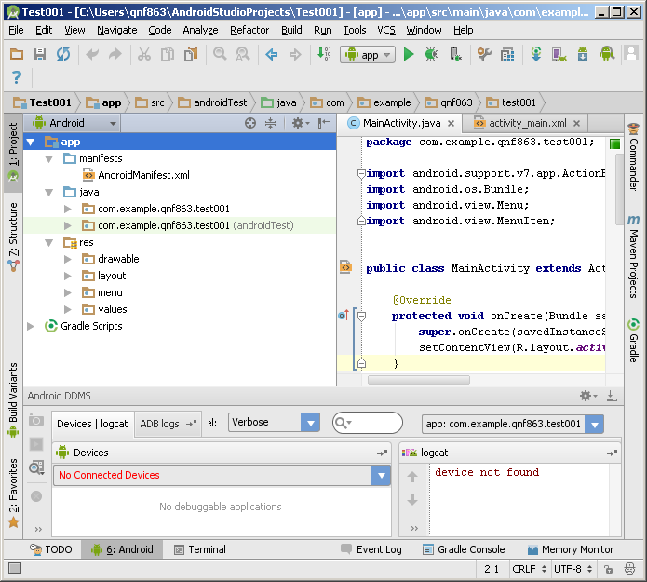
Структура проекта Android
13.09.2018
Creative Commons Attribution-ShareAlike 3.0

Slide 23
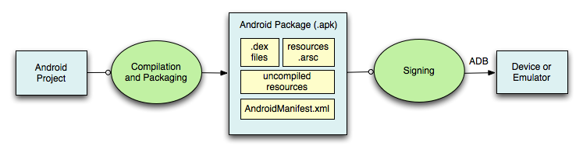
Компиляция Проекта (1)
13.09.2018
Creative Commons Attribution-ShareAlike 3.0

Slide 24
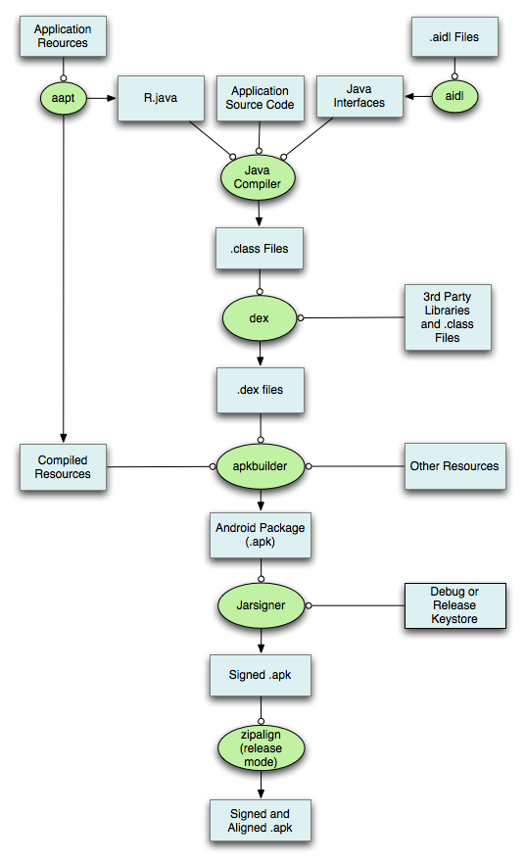
Компиляция Проекта (2)
13.09.2018
Creative Commons Attribution-ShareAlike 3.0

Slide 25
13.09.2018
Creative Commons Attribution-ShareAlike 3.0

Slide 26
Вопрос
Как запустить java приложение?
13.09.2018
Creative Commons Attribution-ShareAlike 3.0

Slide 27
Структура Android приложения
http://developer.android.com/guide/index.html
Приложение предоставляет несколько точек входа
  Android приложение – это совокупность компонентов, которые могут запускаться операционной системой независимо друг от друга.
13.09.2018
Creative Commons Attribution-ShareAlike 3.0

Slide 28
Программные компоненты Android
Activities
Services
Content Providers
Broadcast Receivers
Разработчику нужно унаследовать соответствующий базовый класс компонента
13.09.2018
Creative Commons Attribution-ShareAlike 3.0

Slide 29
Activities
Class: android.app.Activity
“An activity is a single, focused thing that the user can do. ” - http://developer.android.com
Почти все activities взаимодействуют с пользователем, поэтому базовый класс Activity создает окно, в котором разработчик может отобразить UI.
13.09.2018
Creative Commons Attribution-ShareAlike 3.0

Slide 30
Services
Class: android.app.Service
“Service is an application component representing either an application's desire to perform a longer-running operation while not interacting with the user or to supply functionality for other applications to use” - http://developer.android.com
В Android есть 2 типа сервисов:
  Unbound Services (aka Started Service)
    Однажды запущенный, сервис работает до тех пор, пока сам себя не остановит.
  Bound Services
    Сервис работает только пока работает запустивший его компонент. Обычно сервис обменивается данными с этим компонентом.
13.09.2018
Creative Commons Attribution-ShareAlike 3.0

Slide 31
Content Providers
Class: android.content.ContentProvider
“Content providers are <…> providing content to applications.” - http://developer.android.com
Используются в случае, когда необходимо предоставлять доступ к одним и тем же данным разным приложениям.
  Если разделять даные не требуется, удобно воспользоваться встроенной поддержкой SQLiteDatabase.
Пример: приложение «контакты»
13.09.2018
Creative Commons Attribution-ShareAlike 3.0

Slide 32
Broadcast Receivers
Class: android.content.BroadcastReceiver
“Broadcast receivers are <…> used to receive messages that are broadcasted by the Android system or other Android applications.” - http://developer.android.com
Примеры:
  Низкий заряд батареи
  Экран выключен
  Изменился временной пояс
  И т.п.
13.09.2018
Creative Commons Attribution-ShareAlike 3.0

Slide 33
ANDROIDMANIFEST.XML
Как Android узнает о компонентах приложения или
13.09.2018
Creative Commons Attribution-ShareAlike 3.0

Slide 34
The AndroidManifest.xml File (1)
Уникальный идентификатор приложения
  А также: название приложения, иконка приложения и т.п.
Объявлены компоненты приложения
  activities, services, broadcast receivers, and content providers
13.09.2018
Creative Commons Attribution-ShareAlike 3.0

Slide 35
The AndroidManifest.xml File (2)
Привелегии, которыми обладает приложение
  Для доступа к защищенным API
Привелегии, которыми должны обладать другие приложения для доступа к этому приложению
13.09.2018
Creative Commons Attribution-ShareAlike 3.0

Slide 36
The AndroidManifest.xml File (3)
Декларируются Instrumentation классы
  Профилирование, юнит-тестирование и т.п.
Минимальный уровень API
Минимальная конфигурация системы
Динамические библиотеки
13.09.2018
Creative Commons Attribution-ShareAlike 3.0

Slide 37
AndroidManifest.xml
<?xml version="1.0" encoding="utf-8"?>
<manifest>
<uses-permission />
<permission />
<permission-tree />
<permission-group />
<instrumentation />
<uses-sdk />
<uses-configuration />
<uses-feature />
<supports-screens />
<compatible-screens />
<supports-gl-texture />
<application>
<activity>
<intent-filter>
<action />
<category />
<data />
</intent-filter>
<meta-data />
</activity>
<activity-alias>
<intent-filter> . . . </intent-filter>
<meta-data />
</activity-alias>
<service>
<intent-filter> . . . </intent-filter>
<meta-data/>
</service>
<receiver>
<intent-filter> . . . </intent-filter>
<meta-data />
</receiver>
<provider>
<grant-uri-permission />
<meta-data />
<path-permission />
</provider>
<uses-library />
</application>
</manifest>
13.09.2018
Creative Commons Attribution-ShareAlike 3.0

Slide 38
AndroidManifest.xml
<?xml version="1.0" encoding="utf-8"?>
<manifest>
<uses-permission />
<permission />
<permission-tree />
<permission-group />
<instrumentation />
<uses-sdk />
<uses-configuration />
<uses-feature />
<supports-screens />
<compatible-screens />
<supports-gl-texture />
<application>
<activity>
<intent-filter>
<action />
<category />
<data />
</intent-filter>
<meta-data />
</activity>
<activity-alias>
<intent-filter> . . . </intent-filter>
<meta-data />
</activity-alias>
<service>
<intent-filter> . . . </intent-filter>
<meta-data/>
</service>
<receiver>
<intent-filter> . . . </intent-filter>
<meta-data />
</receiver>
<provider>
<grant-uri-permission />
<meta-data />
<path-permission />
</provider>
<uses-library />
</application>
</manifest>
13.09.2018
Creative Commons Attribution-ShareAlike 3.0

Slide 39
AndroidManifest.xml
<manifest>
<uses-permission />
<uses-sdk />
<uses-configuration />
<uses-feature />
<application>
<activity>
<intent-filter>
<action />
<category />
<data />
</intent-filter>
<meta-data />
</activity>
<service>
<intent-filter> . . . </intent-filter>
<meta-data/>
</service>
<receiver>
<intent-filter> . . . </intent-filter>
<meta-data />
</receiver>
<provider>
<grant-uri-permission />
<meta-data />
<path-permission />
</provider>
</application>
</manifest>
13.09.2018
Creative Commons Attribution-ShareAlike 3.0

Slide 40
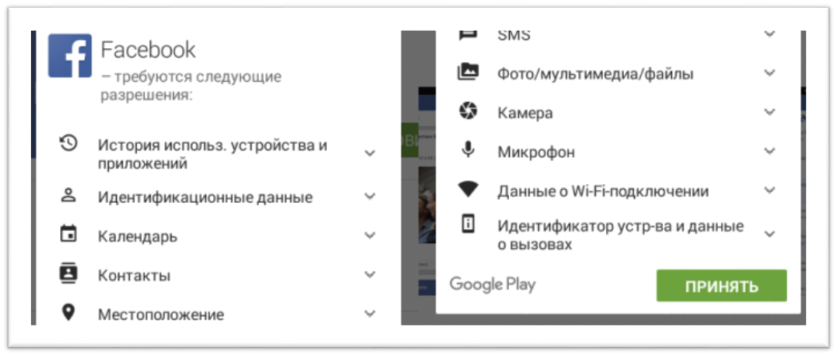
AndroidManifest.xml
<manifest>
<uses-permission />
<uses-sdk />
<uses-configuration />
<uses-feature />
<application>
<activity>
<intent-filter>
<action />
<category />
<data />
</intent-filter>
<meta-data />
</activity>
<service>
<intent-filter> . . . </intent-filter>
<meta-data/>
</service>
<receiver>
<intent-filter> . . . </intent-filter>
<meta-data />
</receiver>
<provider>
<grant-uri-permission />
<meta-data />
<path-permission />
</provider>
</application>
</manifest>
13.09.2018
Creative Commons Attribution-ShareAlike 3.0

Slide 41
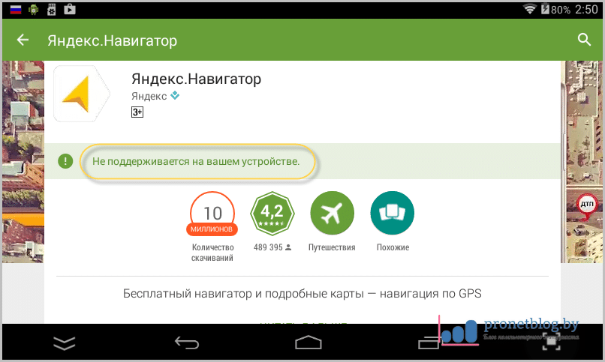
AndroidManifest.xml
<manifest>
<uses-permission />
<uses-sdk />
<uses-configuration />
<uses-feature />
<application>
<activity>
<intent-filter>
<action />
<category />
<data />
</intent-filter>
<meta-data />
</activity>
<service>
<intent-filter> . . . </intent-filter>
<meta-data/>
</service>
<receiver>
<intent-filter> . . . </intent-filter>
<meta-data />
</receiver>
<provider>
<grant-uri-permission />
<meta-data />
<path-permission />
</provider>
</application>
</manifest>
13.09.2018
Creative Commons Attribution-ShareAlike 3.0

Slide 42
AndroidManifest.xml
Для самостоятельного ознакомления
  http://developer.android.com/guide/topics/manifest/manifest-intro.html
13.09.2018
Creative Commons Attribution-ShareAlike 3.0

Slide 43
РЕСУРСЫ: ОБЗОР
Ресурсы Android
13.09.2018
Creative Commons Attribution-ShareAlike 3.0

Slide 44
Важное замечание
В этой лекции мы узнаем только как определять различные ресурсы, но не использовать ☹
Альтернативные ресурсы будут рассмотрены в отдельной лекции
13.09.2018
Creative Commons Attribution-ShareAlike 3.0

Slide 45
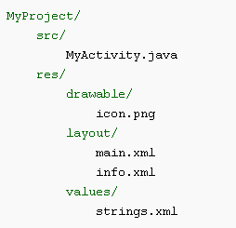
Типы ресурсов
Все ресурсы хранятся в каталоге “res”
Тип ресурса определяется именем подкаталога
13.09.2018
Creative Commons Attribution-ShareAlike 3.0

Slide 46
Типы ресурсов
Имя ресурса | Доступ к ресурсу | Описание
layout/filename.xml | Java: R.layout.filename XML: @[package:]layout/filename | Верстка UI
drawable/filename.??? | Java: R.drawable.filename XML: @[package:]drawable/filename | Графические ресурсы
values/filename.xml | Java: R.<restype>.resname XML: @[package:]<restype>/resname | Значения
<restype> := “array” | “color” | “dimen” | “string” | “style” |
“bool” | “id” | “integer”
Рекомендуется (для удобства) хранить ресурсы разных типов
в разных файлах (values/arrays.xml, values/strings.xml, и т.п.)
13.09.2018
Creative Commons Attribution-ShareAlike 3.0

Slide 47
Типы ресурсов
Имя ресурса | Доступ к ресурсу | Описание
animator/filename.xml | Java: R.animator.filename XML: @[package:]animator/filename | XML файлы для property анимации
anim/filename.xml | Java: R.anim.filename XML: @[package:]anim/filename | XML файлы для tween анимации
color/filename.xml | Java: R.color.filename XML: @[package:]color/filename | XML файлы для color state list
raw/filename.??? | Java: R.raw.filename XML: @[package:]raw/filename | Неинтерпретируемый ресурс
menu/filename.xml | Java: R.menu.filename XML: @[package:]menu/filename | Меню
xml/filename.xml | Java: R.xml.filename XML: @[package:]xml/filename | XML файл произвольной природы
13.09.2018
Creative Commons Attribution-ShareAlike 3.0

Slide 48
Демонстрация
13.09.2018
Creative Commons Attribution-ShareAlike 3.0

Slide 49
Список источников
http://developer.android.com
http://sources.android.com
13.09.2018
Creative Commons Attribution-ShareAlike 3.0

Slide 50
ВОПРОСЫ
icc2013.android@gmail.com
13.09.2018
Creative Commons Attribution-ShareAlike 3.0

